Slide 1
Armazenamento de dados em um SGBD Relacional contemporâneo

Slide 2
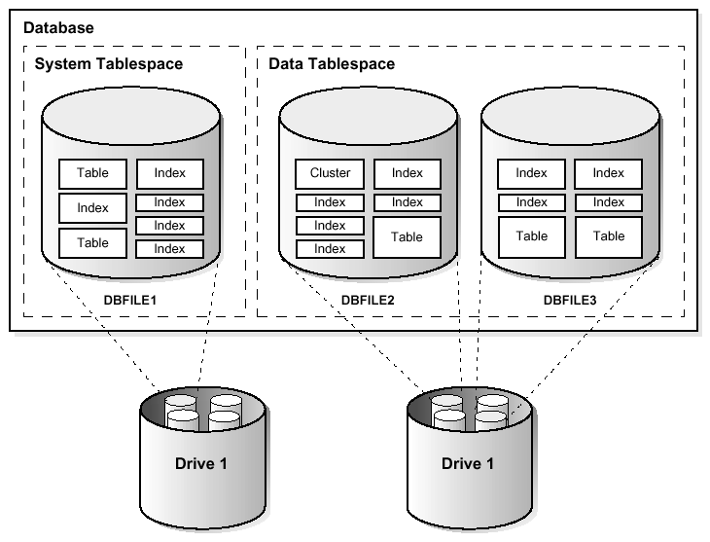
Estrutura de Armazenamento

Slide 3
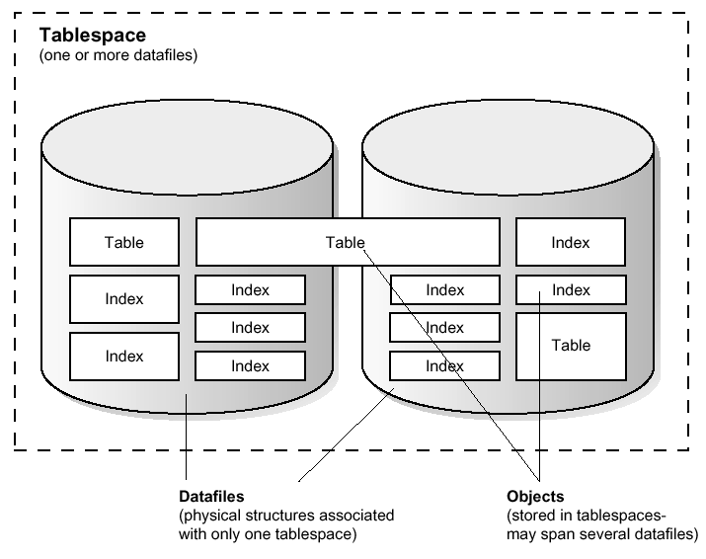
Tablespace -> Estrutura Lógica de Armazenamento

Slide 4
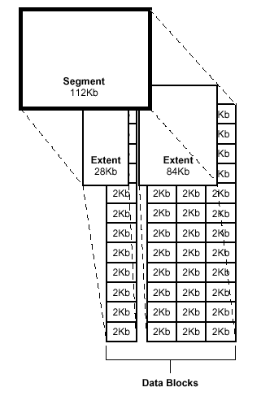
Segmentos de Dados

Slide 5
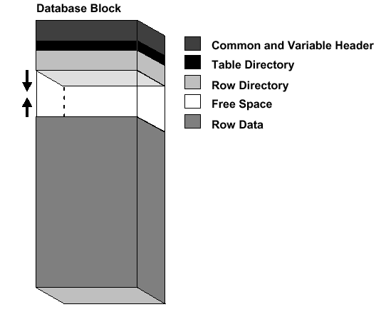
Estrutura dos Blocos

Slide 6
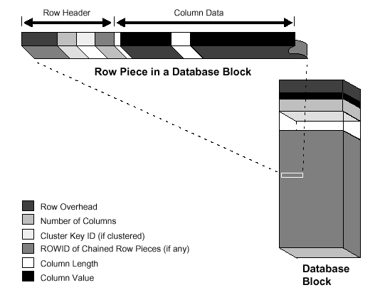
Estrutura dos Registros

Slide 7
Elementos de Dados
Campo
Coleção de
Registros
(Bloco)
Registro

Slide 8
Representação de Elementos de Dados
Números inteiros e reais
array de bits
Caracteres de comprimento fixo
array de n bytes com caractere especial de preenchimento (não válido para strings de SQL)
Caracteres de comprimento variável
array de n + 1 bytes, podendo ser:
comprimento + conteúdo;
string terminado em nulo

Slide 9
Registros
Comprimento fixo
campos de tamanho estático
sem a necessidade de apresentar um cabeçalho
Comprimento variável
campos de tamanho variável
necessidade de apresentar um cabeçalho

Slide 10
Cabeçalhos de Registros Fixos
Mantem dados:
esquema do registro
comprimento do registro
timbres com data/hora
esquema
comprimento
timbres
dado

Slide 11
Cabeçalhos de Registros Variáveis
Mantem dados:
esquema do registro
comprimento do registro
timbres com data/hora
cabeçalho do registro
esquema
comprimento
timbres
cabeçalho do registro
dado
dado
dado

Slide 12
Blocos de Registros
O cabeçalho consiste em:
dados de identificação do bloco
links para um ou mais blocos do mesmo esquema
diretório sobres os registros
Timbres data/hora
Cabeçalho
Registro 1
Registro 2
Registro n
/////

Slide 13
Exemplo 1: Estrutura dos Registros
Estrutura Híbrida: utilização de arquivo de índice e utilização de arquivo direto para os dados;
Arquivo de índices:
coluna
segmento
deslocamento
bloco de dados
Arquivo de dados:
bloco 1
bloco 2
bloco N
segmento bd
Estrutura do bloco:
tabela
nº colunas
tam. colunas
valor colunas

Slide 14
Sugestão de estrutura
CREATE TABLE pessoa
(
cd_pessoa number(5) primary Key,
nm_pessoa VARCHAR(50),
dt_nascimento DATE,
ds_email VARCHAR(40)
);

Slide 15
Exemplo 1: Estrutura dos Registros
id segmento (3)
id tabela (5)
nº colunas (3)
valor da coluna(x)
tamanho da coluna(5)

Slide 16
Implementação do Header do Registro:
Supondo a inserção do seguinte registro:
INSERT INTO PESSOA VALUES
(1,'Alexander Valdameri','01/01/1900','arv@furb.br');
5 19 8 11
A linha acima indica a qtde de bytes necessária para cada campo da tabela.
Modelo Header do Registro
01234567890123456789012345678901234567890123456789012345678901234567890123
00100001004000050000100019Alexander Valdameri000080101190000011arv@furb.br
SegTabelColTam_1ValorTam_2Valor______________Tam_3Valor___Tam_4Valor______

Slide 17
Implementação do Header do Registro:
Supondo a inserção do seguinte registro:
INSERT INTO PESSOA VALUES
(1,'Alexander Valdameri','01/01/1900','arv@furb.br');
5 19 8 11
A linha acima indica a qtde de bytes necessária para cada campo da tabela.
Modelo Header do Registro (considerar os valores sem espaços entre os mesmos)
012 34567 890 12345 67890 12345 6789012345678901234 56789 01234567 89012 34567890123
001 00001 004 00005 00001 00019 Alexander Valdameri 00008 01011900 00011 arv@furb.br

Slide 18
Exemplo 2: Estrutura dos Registros
id segmento (3)
id tabela (5)
número colunas (3)
dado
dado
dado
diretórios colunas
id coluna (3), segmento (5), deslocamento (5)
id registro (5)

Slide 19
Sugestão de estrutura
CREATE TABLE pessoa
(
cd_pessoa number(5) primary Key,
nm_pessoa VARCHAR2(50),
dt_nascimento DATE,
ds_email VARCHAR2(40)
);

Slide 20
Implementação do Header do Registro:
Supondo a inserção do seguinte registro:
INSERT INTO PESSOA VALUES
(1,'Alexander Valdameri',‘30/01/1974','arv@furb.br');
5 19 8 11
A linha acima indica a qtde de bytes necessária para cada campo da tabela.
Modelo Header do Registro
01234567890123456789012345678901234567890123456789012345678901234567
00000001000010040010006800005002000730001900300092000080040010000011
SegTabelRegisColDiret campo 1Diret campo 2Diret campo 3Diret campo 4
8901234567890123456789012345678901234567890
00001Alexander Valdameri30011974arv@furb.br
Acima os valores dos 4 campos

